Slide 1
Android 布局
复用技巧
目标
避免重复使用

Slide 2
采用方法
Include
merge

Slide 3
使用<include />标签
页面header
页面footer
页面特殊效果
页面tab功能
include
包含

Slide 4
使用<merge />标签
在布局文件中复用另外的布局时， <merge />标签能够在布局层次消除多余的视图元素
merge
合并

Slide 5
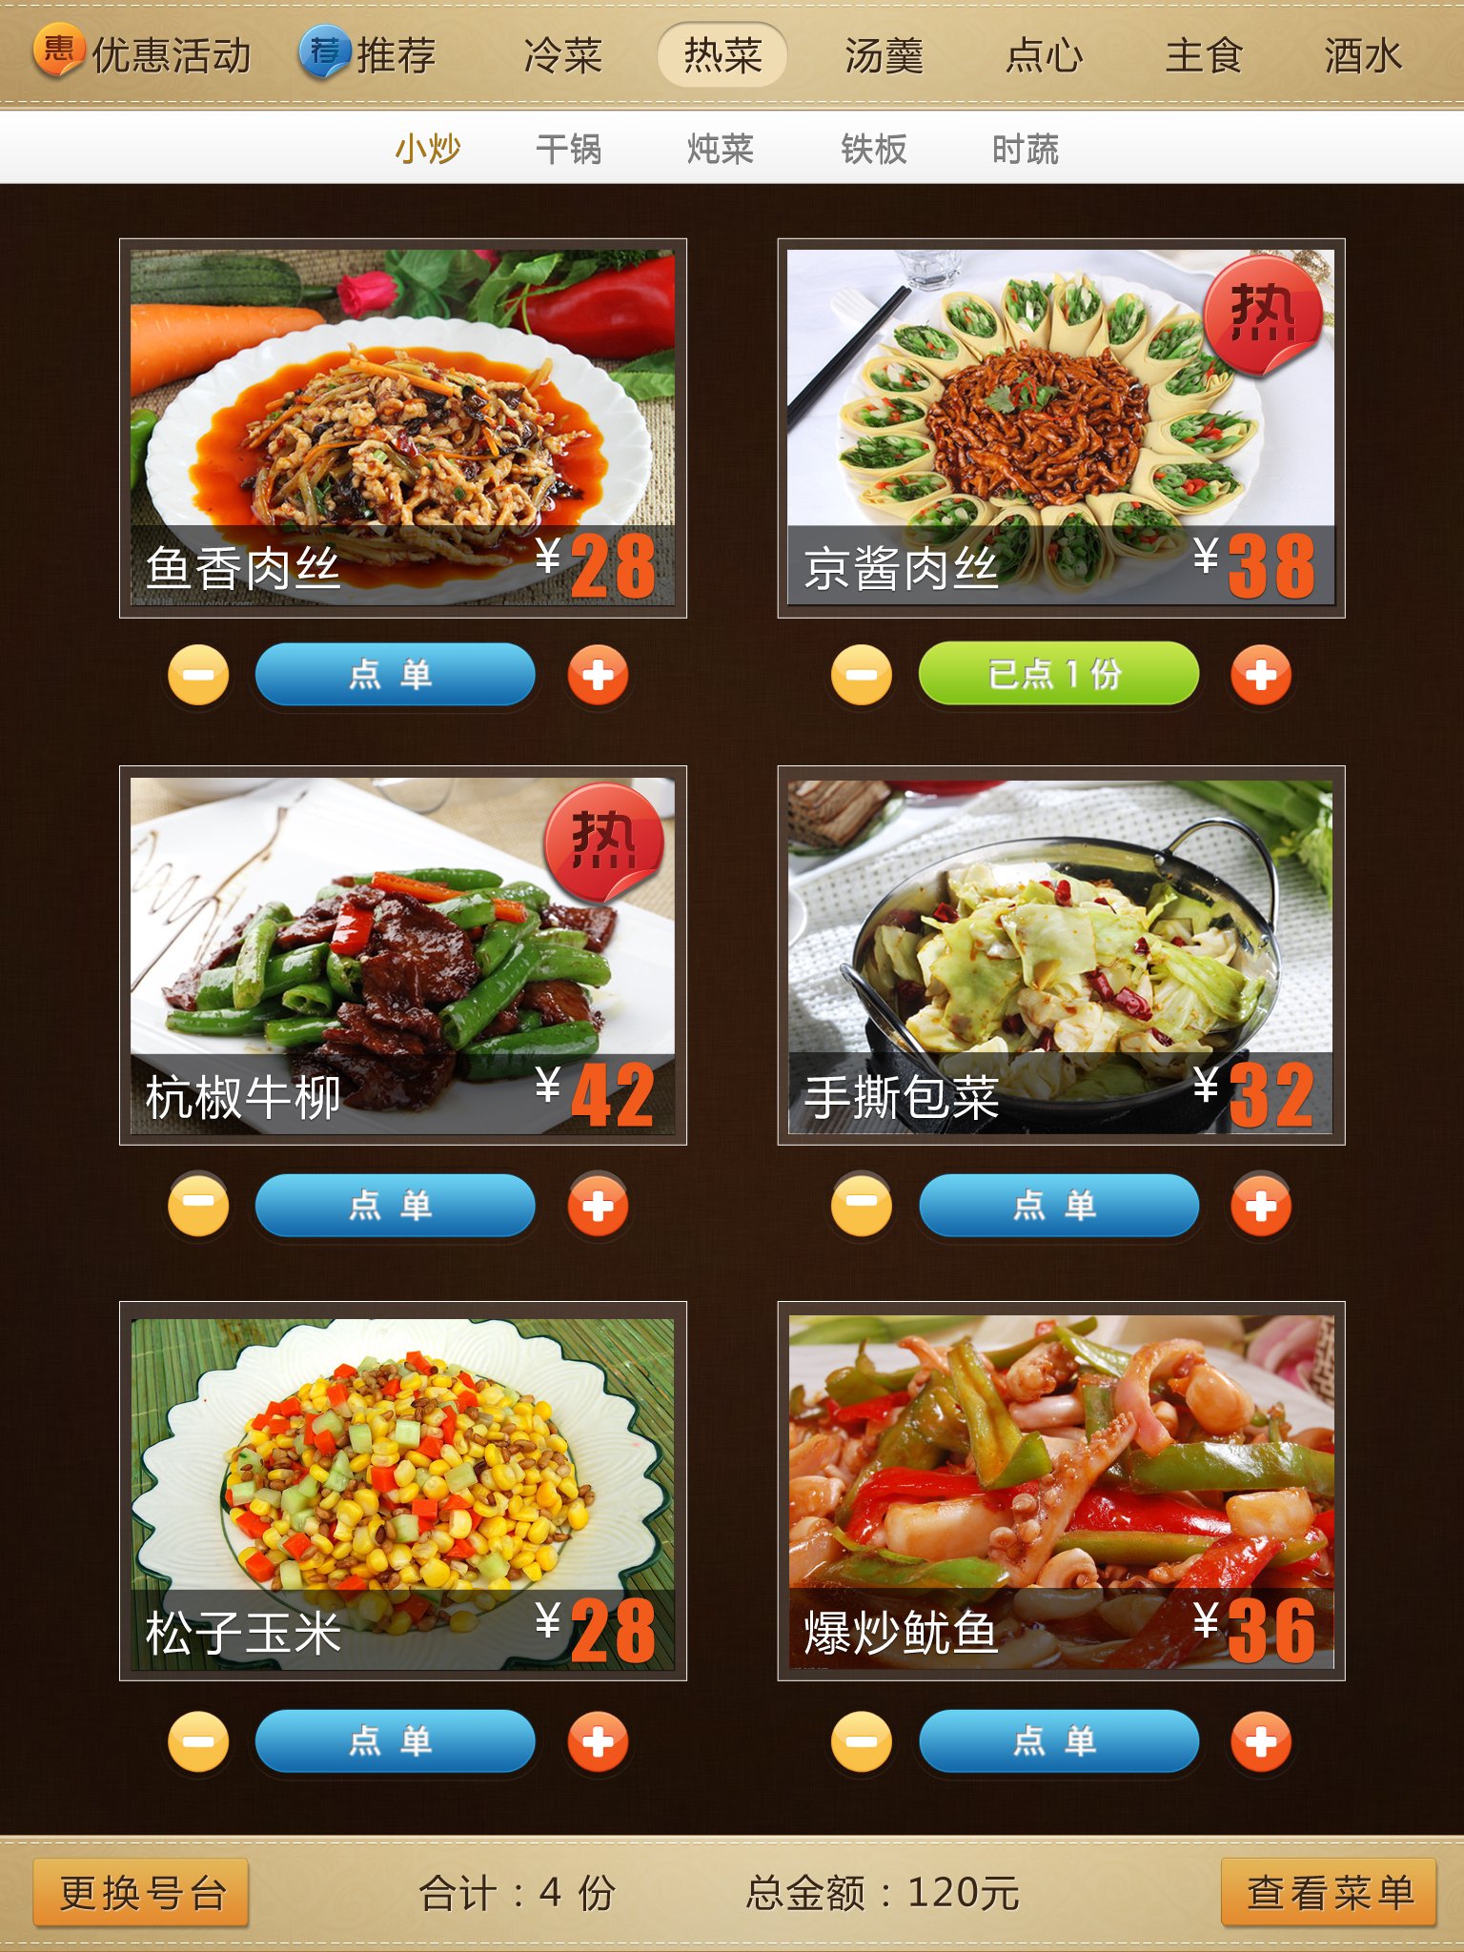
实例

Slide 6
